Slide 1
民數記第五講
第7章：奉獻

Slide 2
民數記

Slide 3
彼前2:9 惟有你們
是 (1) 被揀選的族類；
是 (2) 君尊的祭司；
是 (3) 聖潔的國度；
是 (4) 屬神的子民，
要叫你們宣揚那召你們出黑暗入奇妙光明者的美德。

Slide 6
民數記
1 | 2 | 3 | 4 | 5 | 6 | 7 | 8 | 9 | 10 | 11 | 12 | 13 | 14 | 15 | 16 | 17 | 18 | 19 | 20 | 21 | 22 | 23 | 24 | 25 | 26 | 27 | 28 | 29 | 30 | 31 | 32 | 33 | 34 | 35 | 36
數
點
百
姓
︵
2
﹒
2
﹒
1
︶
律
例
典
章
守
逾
越
節
︵
2
﹒
1
﹒
14
︶
離
西
乃
山
︵
2
﹒
2
﹒
20
︶
火
與
鵪
鶉
米
利
暗
長
大
痲
瘋
窺
探
迦
南
拒
不
進
攻
律
例
典
章
可
拉
黨
背
叛
律
例
典
章
38
年
後
擊
打
磐
石
︵
40
﹒
1
︶
火
蛇
銅
蛇
戰
敗
西
宏
和
噩
巴
勒
與
巴
蘭
二
度
數
點
百
姓
約
書
亞
接
棒
律
例
典
章
報
復
米
甸
人
分
河
東
地
曠
野
行
程
迦
南
境
界
舊一代
新一代
百姓叛逆
第二年
第四十年

Slide 7
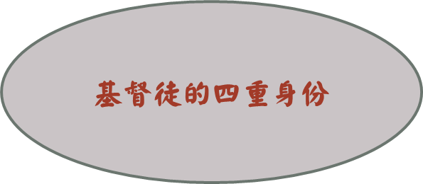
第一講：民數記1,2章 【被揀選的族類】
第二講：民數記3,4章 【君尊的祭司】
第三講：民數記 5 章 【聖潔的國度】
第四講：民數記 6 章 【屬神的子民】

Slide 8
民數記第五講
第7章：奉獻
Notes:
講錢失感情： (錢與心) 二分法
世界： 講錢 唔講心
教會：講心 唔講錢
若是， 世界(太殘酷) ； 教會(太可憐)
一段正常關係 (婚前輔導)：又講心，又講錢
錢，不是萬能，但無錢，是萬萬不能
可以係令人好頭痛 --- 無錢頭痕 // 有錢身痕
好好管理 金錢

Slide 9
民數記第五講
7:1 摩西立完了帳幕就把帳幕用膏抹了、使它成聖… …
7:2 當天以色列的眾首領、就是各族的族長、都來奉獻… …
7:4 耶和華曉諭摩西說： 7:5 你要收下這些、好作會幕的使用… ….
第7章：奉獻

Slide 10
奉獻的聖經教導
獻給上主
分別為聖

Slide 11
經文結構：
7:12 頭一日獻供物的、是猶大支派的亞米拿達的兒子拿順。 7:13 他的供物是…… | 7:36 第五日來獻的是西緬子孫的首領蘇利沙代的兒子示路蔑。 7:37 他的供物是… … | 7:60 第九日來獻的、是便雅憫子孫的首領基多尼的兒子亞比但。 7:61 他的供物是… …
7:18 第二日來獻的是以薩迦子孫的首領、蘇押的兒子拿坦業。 7:19 他獻為供物的是… … | 7:42 第六日來獻的、是迦得子孫的首領、丟珥的兒子以利雅薩。 7:43 他的供物是… … | 7:66 第十日來獻的、是但子孫的首領亞米沙代的兒子亞希以謝。 7:67 他的供物是… …
7:24 第三日來獻的是西布倫子孫的首領、希倫的兒子以利押。 7:25 他的供物是… … | 7:48 第七日來獻的、是以法蓮子孫的首領亞米忽的兒子以利沙瑪。 7:49 他的供物是… … | 7:72 第十一日來獻的、是亞設子孫的首領俄蘭的兒子帕結。 7:73 他的供物是… …
7:30 第四日來獻的、是流便子孫的首領、示丟珥的兒子以利蓿。 7:31 他的供物是… … | 7:54 第八日來獻的、是瑪拿西子孫的首領比大蓿的兒子迦瑪列。 7:55 他的供物是… … | 7:78 第十二日來獻的、是拿弗他利子孫的首領以南兒子亞希拉。 7:79 他的供物是… …

Slide 13
Notes:
人人平等，各按能力
No excuse
人人有平等的機會
猶大 // 拿弗他利 (一視同仁) 看重 子民的擺上

Slide 14
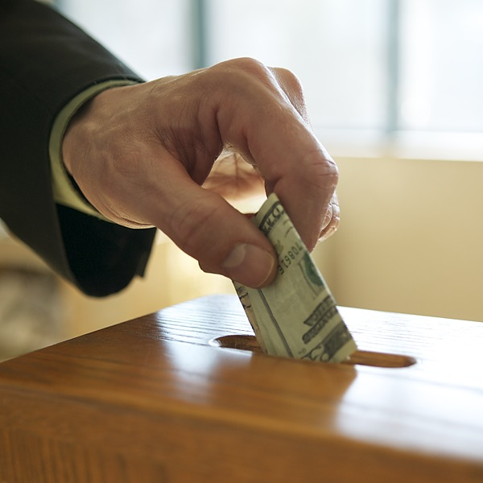
Notes:
線
圈
天上地下

Slide 15
奉獻的聖經教導
獻給上主
分別為聖
各按能力
人人平等

Slide 16
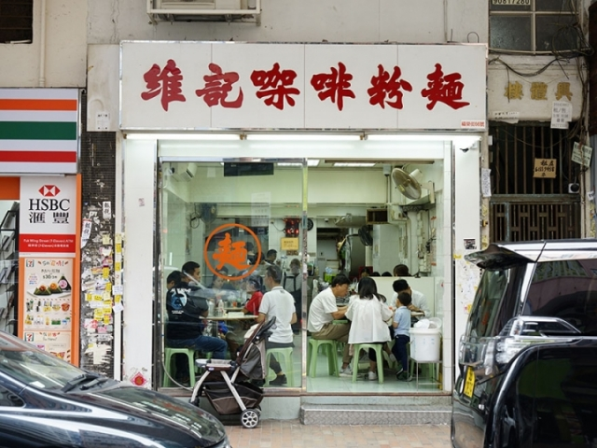

Slide 17
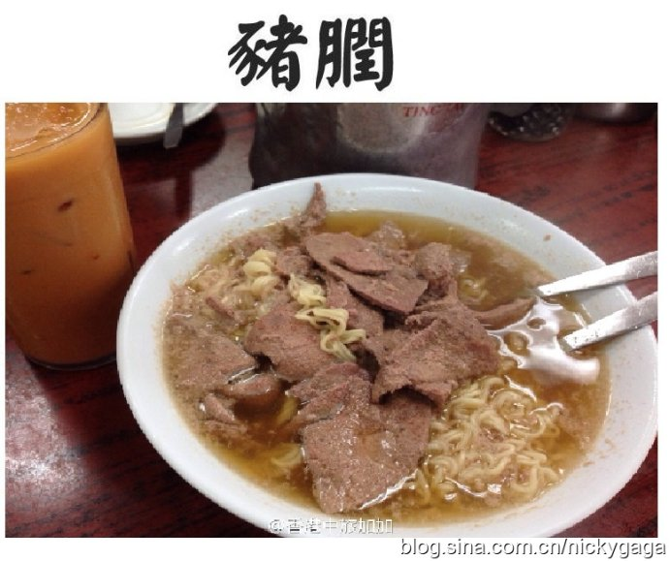

Slide 18
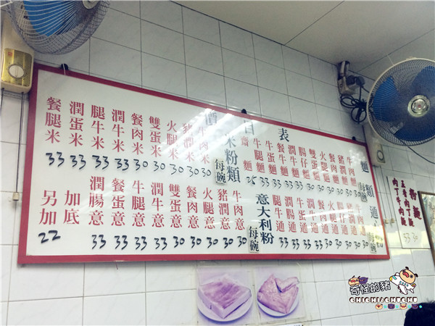
Notes:
重覆
COPY AND PASTE

Slide 21
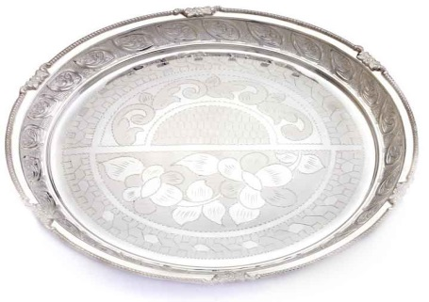
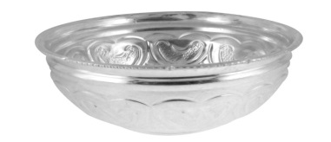
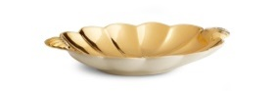
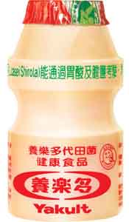
每支派領袖
所獻的供物
調油細麵(素祭)
香
銀盤
130舍客勒
(1.5kg)
銀碗
70舍客勒
(0.8kg)
金盂
10舍客勒
(110g)
100 ml

Slide 22
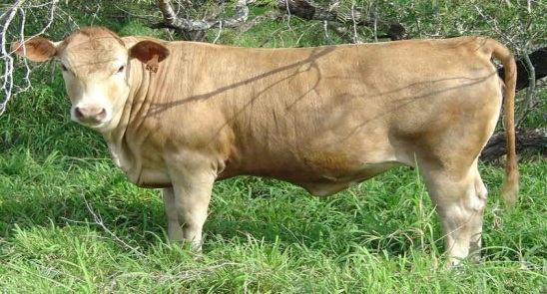
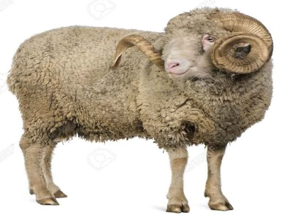
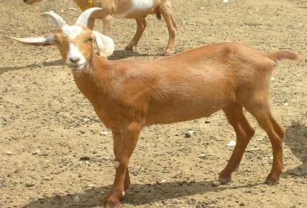
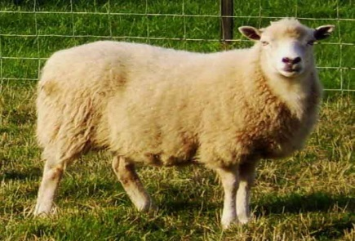
調油細麵(素祭)
每支派領袖
所獻的供物
香
銀盤
130舍客勒
(1.5kg)
銀碗
70舍客勒
(0.8kg)
金盂
10舍客勒
(110g)
公牛
公綿羊
公山羊
一歲公羊羔
燔祭
1
1
1
贖罪祭
1
平安祭
2
5
5
5

Slide 23
調油細麵(素祭)
滿有聖靈的聖潔生活
每支派領袖
所獻的供物
香
禱告
銀盤
130舍客勒
(1.5kg)
銀碗
70舍客勒
(0.8kg)
金盂
10舍客勒
(110g)
公牛
公綿羊
公山羊
一歲公羊羔
燔祭
1
1
1
奉獻全支派
奉獻全家
奉獻全人

Slide 24
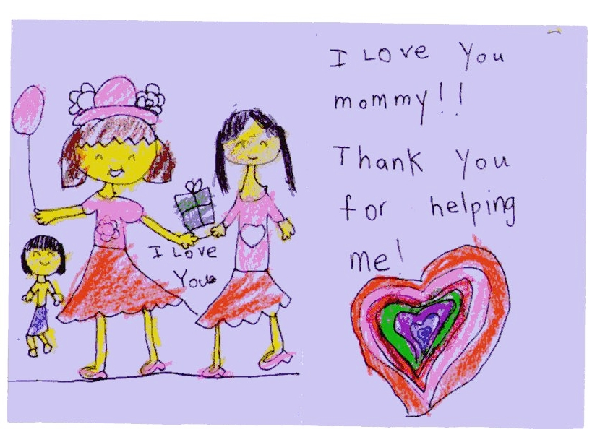
Notes:
具細無遺
Longest verse = 89 節
不厭其煩記載//簡潔：上帝重視// 珍惜子民的擺上 // 崔太見證
讀的時候： 欣賞經文的重複 -- 上帝一一記載 // 不輕忽

Slide 26
Maximum
Minimum

Slide 27
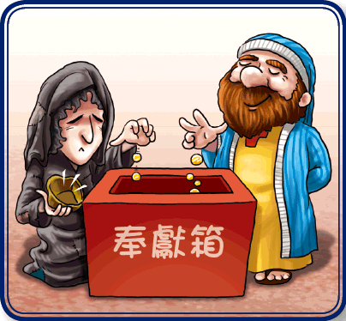
Notes:
不是奉獻多少，奉獻甚麼，奉上再多不算多
散紙 // 零頭
耶穌看重 ： NOT 奉上甚麼， 為自己留下多少
(豪無保留，豪無吝色) 我寶貴的，主！我願意… …

Slide 29
奉獻的聖經教導
獻給上主
分別為聖
各按能力
人人平等
全然接納具細無遺

Slide 30
民數記：祭性的用途
7:87 作燔祭的、共有公牛十二隻、公羊十二隻、一歲的公羊羔十二隻、並同獻的素祭作贖罪祭的公山羊十二隻。 7:88 作平安祭的、共有公牛二十四隻、公綿羊六十隻、公山羊六十隻、一歲的公羊羔六十隻．這就是用膏抹壇之後、為行奉獻壇之禮所獻的。

Slide 31
利未記1-5章
1. 燔祭(Olah)：祭牲全燒在壇上 獻牛(1:2-9) 獻綿羊或山羊(1:10-13) 獻鳥(1:14-17) | 4. 贖罪祭(Chatat)： 誤犯的罪(4章) 祭司犯罪(4:1-12) – 公牛犢 全會眾(4:13-21) – 公牛犢 官長(4:22-26) – 公山羊 平民(4:27-35) – 母山羊 / 母綿羊 b. 特殊罪行：(5:1-13) 有錢人(5:1-6) – 母山羊 / 母綿羊 窮人 (5:7-10) – 兩隻斑鳩 / 雛鴿 極窮的人(5:11-13) – 細麵
2. 素祭(Mincha)： 細麵+油+乳香(2:1-3) i. 爐中烤(2:4) ii. 鐵鏊上作(2:5-6) iii. 煎盤 + 雜項(2:7-13) b. 獻初熟之物(烘) – 2:14-16
3. 平安祭(Shlamim)： 獻牛 (3:1-5) 獻羊 (3:6-11) 獻山羊 (3:12-17) | 5. 贖愆祭(Asham)： 聖物上誤犯了罪 (5:14-19) 公綿羊 + 另加五分之一賠償 b. 犯罪叫人有損失 (6:1-7) 公綿羊 + 另加五分之一賠償

Slide 32
自願祭(Voluntary) | 強制祭(Mandatory)
1. 燔祭(Olah)： 獻牛 獻綿羊或山羊 獻鳥 | 4. 贖罪祭(Chatat)： 誤犯的罪 特殊罪行
2. 素祭(Mincha) | 5. 贖愆祭(Asham)： 聖物上誤犯了罪 犯罪叫人有損失
3. 平安祭(Shlamim)： 獻牛 獻羊 獻山羊

Slide 36
「將身體獻上，當作活祭」
To offer your bodies as a living sacrifice, holy and pleasing to God
Hanukkah (獻殿節) ：省思你聖靈的殿
Take your everyday, ordinary life – your sleeping, eating, going-to-work, and walking-around life – and place it before God as an offering.

Slide 37
奉獻的聖經教導
獻給上主
分別為聖
各按能力
人人平等
全然接納具細無遺
獻上活祭奉獻真義

Slide 38
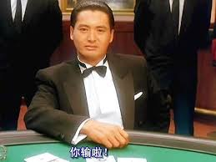
買得大，賠得大；買得小，賠得小。

Slide 39
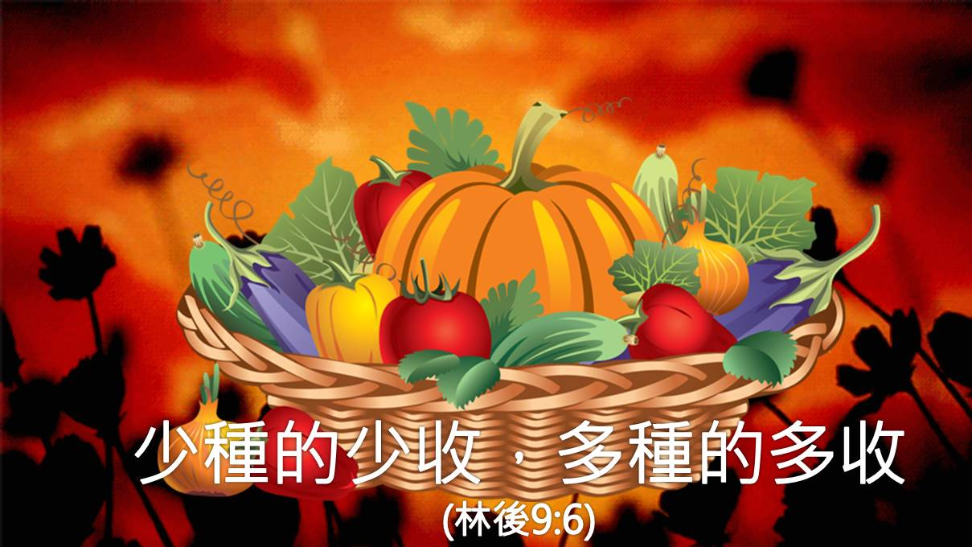

Slide 41
供物
Notes:
28 次

Slide 42
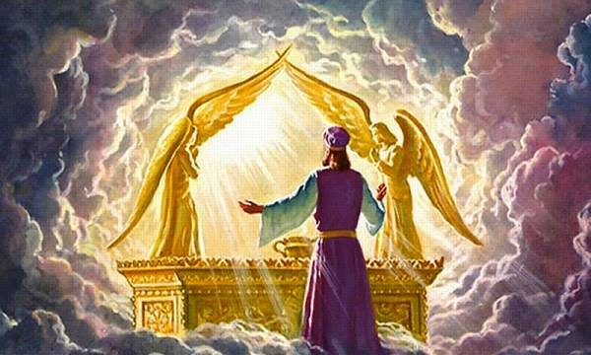
7:89 摩西進會幕要與耶和華說話的時候、聽見法櫃的施恩座以上、二基路伯中間、有與他說話的聲音、就是耶和華與他說話。

Slide 43
In 7:89, Moses enters the holy of holies, speaks with the Lord and hears God’s “voice speaking to him from above the mercy seat.” It simulates the Sinai experience. Now in the tabernacle, Moses has similar experiences. He approaches the presence of God through the smoke of the incense burning outside the holy of holies and enters God’s presence, who is enthroned above the cherubim of the ark, and he hears God’s voice. The similarities suggest that the tabernacle is like a portable Sinai. Being in God’s presence in such an intimate way and receiving God’s law and direction are two central purposes for drawing near the holy of holies.

Slide 44
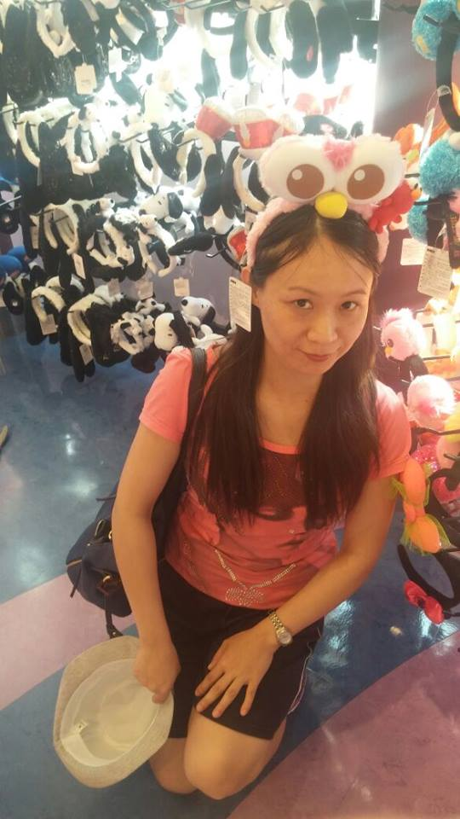

Slide 45
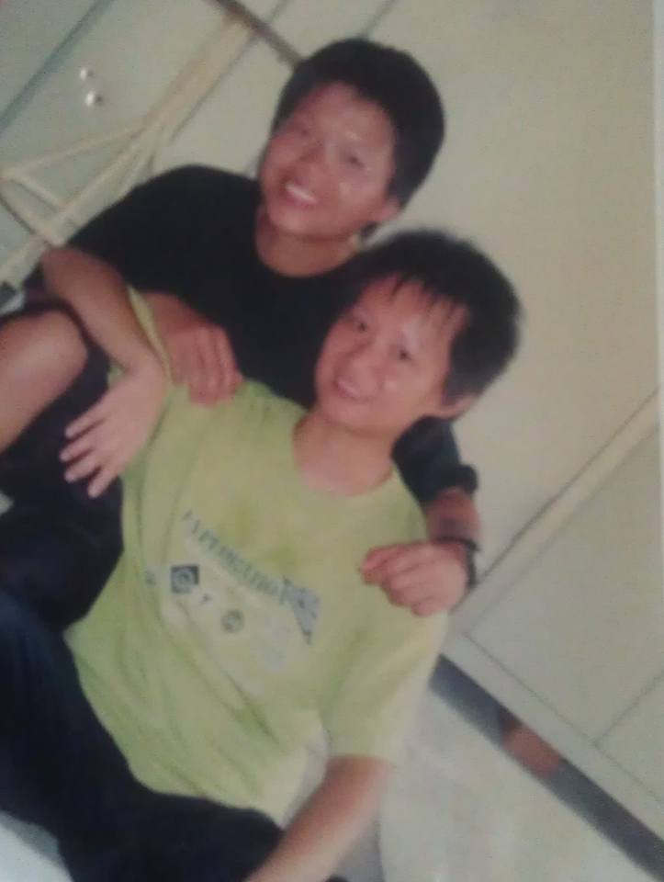
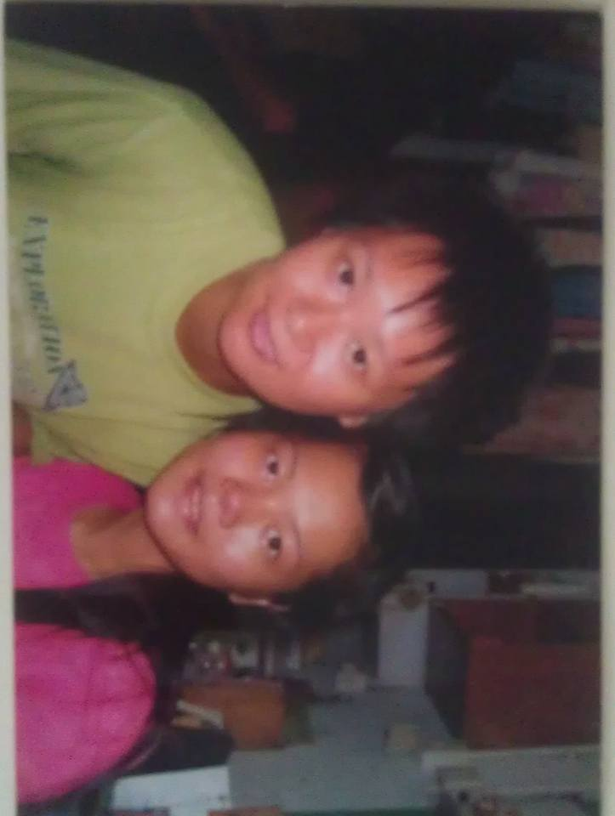

Slide 46
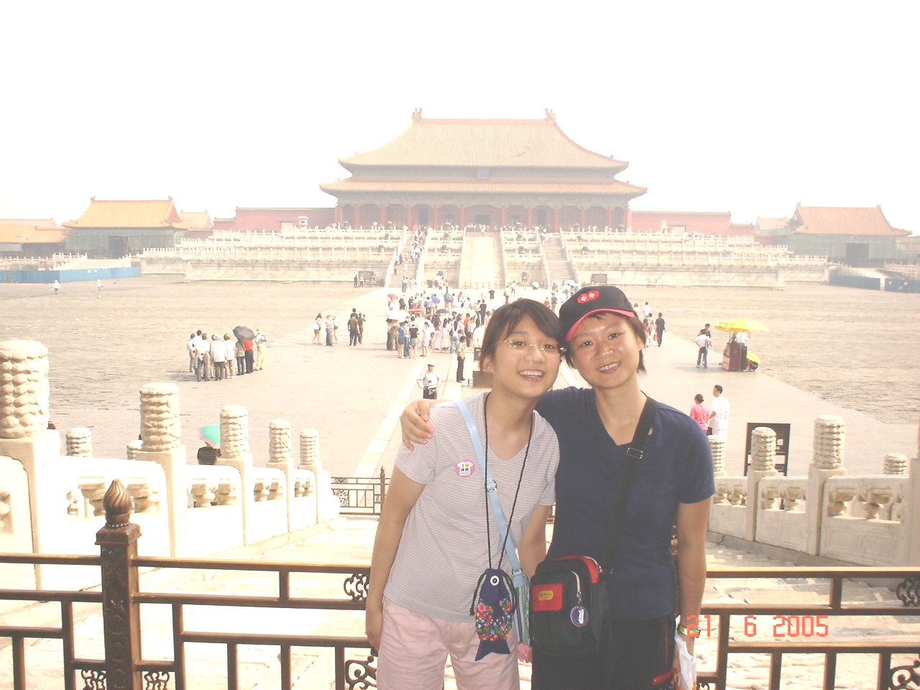
Notes:
不是利誘上帝 -- 出於迷信心態 // 不是交易
不是個人感覺： 不是有感動 == 奉獻
為何新舊約聖經： 奉獻 -- 規定 (操練意志的習慣)
要按著聖經教導
承認一切出於上帝，承認我們所有的出於上帝的主權
沒有「擁有權」，只有「使用權」。作為「忠心的管家」，忠心擺上，操練信心，親眼如何看見上帝賜福。
忠心： 1/10 ，9/10，仍然提醒我們要「作忠心管家」！
信心：極手緊之處，經歷上帝信實的恩典

Slide 47
奉獻的聖經教導
獻給上主
分別為聖
各按能力
人人平等
全然接納具細無遺
獻上活祭奉獻真義
更像恩主建立生命

Slide 48
(Martin Luther):
Money is the least of blessing.
(Rick Warren):
Money is the most of blessing.

Slide 50
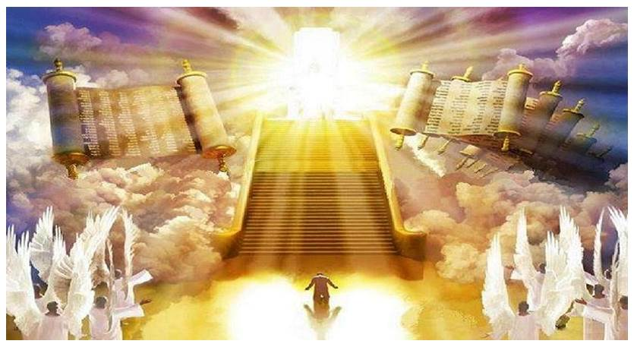
生命冊
案卷
我又看見一個白色的大寶座與坐在上面的；從他面前天地都逃避，再無可見之處了。
我又看見死了的人，無論大小，都站在寶座前。案卷展開了，並且另有一卷展開，就是生命冊。死了的人都憑著這些案卷所記載的，照他們所行的受審判。(啟20:11-12)

